Slide 1
AI VOICE MEMO / PROTOTYPE
AIボイスメモ
対面MTGを最高品質で文字起こし、編集、要約する
軽量プロトタイプ PWA
人間 × AI の役割分担で、話者分離と文字精度を両立する
Prototype - jizo-dev.com/ai-voice-memo

Slide 2
問題提起
既存の文字起こしツールの3つの弱点
対面MTGを記録する用途では、自動文字起こしだけでは精度・運用コストの面で限界が見える。
01
02
03
話者分離精度
話者の取り違え
後修正コスト
同一マイク収録だと AI 単独では発話者を高精度で分けきれない。複数人が同時に話す場面で破綻しやすい。
話者ラベルが Speaker A / B のまま残り、誰が何を言ったか後から特定する作業が大きな負担になる。
出力が一気通貫の固まりで、特定行だけの修正、追加収録の差し込み、順序入れ替えが困難。
Prototype - jizo-dev.com/ai-voice-memo

Slide 3
解決アプローチ
二段階方式 - 人間 × AI の役割分担
録音中に人間が「誰が話したか」を担い、後処理で AI が「何を話したか」を担う。最後に LLM が両者を統合する。
REAL-TIME LAYER
POST-PROCESS LAYER
リアルタイム層記録時にだけ可能な情報を取り逃さない
後処理層大量データを高品質テキストに整える
Web Speech API で録音中に即時文字起こし
話者ボタン押下で話者を確定（人手・最高信頼）
20分自動 pause、STT 無反応バナーで安全運用
OpenAI Whisper でテキスト精度を確保（Run1）
Deepgram Nova-3 で話者分離と分節（Run2）
Run1 と Run2 のエンジン・モデルは個別に選択可能
Prototype - jizo-dev.com/ai-voice-memo

Slide 4
アーキテクチャ
ゼロ欠落・時系列整流の5フェーズ設計
LLM が勝手に行を増減できない構造で、品質と再現性を両立する。
01
02
03
04
05
主軸選定
行構築
話者解決
LLM整流
強制整合
完了済ソースから最大量1本を骨組みに選ぶ（決定論）。
主軸と他ソースを時刻＋類似度で束ね、外れ発話はオーファンとして時系列に挿入。
押下イベント→直前継承→Web Speech→未設定の優先度で話者を確定。
チャンク分割並列で候補を句読点整形・選択。行追加・削除・並べ替えは禁止。
候補に無い4文字以上連続部分文字列は LLM 過剰補填と判定し主軸テキストへ戻す。
3 GUARANTEES
ゼロ欠落 - 主軸全行とオーファン発話を必ず含める
時系列順 - 主軸1本に揃え、LLM は行順を変えられない
LLM 障害耐性 - チャンク失敗時は主軸生テキストでフォールバック
Prototype - jizo-dev.com/ai-voice-memo

Slide 5
入力ソース
3 種類の入力を同じパイプラインへ
対面・オンライン・既存音声のどれでも、同じ4カラム比較ビュー・要約・Excel エクスポートまで一本道。
SOURCE 1
SOURCE 2
SOURCE 3
モバイル PWA
Zoom Cloud Recording
任意音声ファイル
iPhone Safari からホーム画面追加で起動
20分自動 pause・残時間表示・STT 無反応バナー
IndexedDB 退避で電波切れにも強い
録音中の話者ボタンが話者確定の決め手
m4a / mp4 / wav / mp3 / webm / ogg / flac 対応
複数選択でファイル=話者として分離取り込み
1ファイル最大100MB・最大60分（クライアント検証）
ICレコーダー・スマホ・他社会議システム録画も同じ流れで処理
管理画面の一覧から1件ずつ取り込み（Pull 型）
参加者別音声の分離トラックで話者100%確定
Webhook は通知のみ。意図しない自動 DL なし
Server-to-Server OAuth で自アカウント録画を取得
Prototype - jizo-dev.com/ai-voice-memo

Slide 6
編集と運用
人手による補正を低コストで
完全自動を目指さず、人間が必要な箇所だけ素早く直せる UI を提供する。
EDIT 01
EDIT 02
EDIT 03
行ごとの話者修正
録音音声の追加・順序入替
マージパラメータ調整
LLM 最終版の話者ラベルをクリックでドロップダウン化
参加者リストから1クリックで差し替え
再マージ不要・Excel 出力にも即同期
↑↓ ボタンで録音の順序を即時入替
追加収録した音声を後から差し込み可能
古い解析結果には警告バナーで再実行を促す
チャンクサイズ・並列度・主軸選定アルゴリズムを画面で変更
重み（Web Speech : Run1 : Run2 = 10合計）でテキスト採用バランスを制御
運用デフォルトは Whisper 主軸（1:7:2）
Prototype - jizo-dev.com/ai-voice-memo

Slide 7
出力と二次活用
議事録の先まで一気通貫で活用
編集結果は同じデータソースから複数フォーマットへ自動展開される。
4 カラム比較ビュー
Excel エクスポート
LLM 最終版 / Web Speech / Run1 / Run2 を横並びで参照。要確認タグも集約表示。
Transcript / Summary / Tasks / Issues の4シート構造で社内共有・監査対応にそのまま使える。
要約・タスク抽出
文字起こしへの Q&A
200〜400字の会議サマリ
担当者付きの残タスク箇条書き
Gemini Flash / Pro を画面から選択
会議内容に自然言語で質問できる
履歴は qa_history に保存・再参照可
要点抽出・特定話者の発言のみ抽出など柔軟運用
Prototype - jizo-dev.com/ai-voice-memo

Slide 8
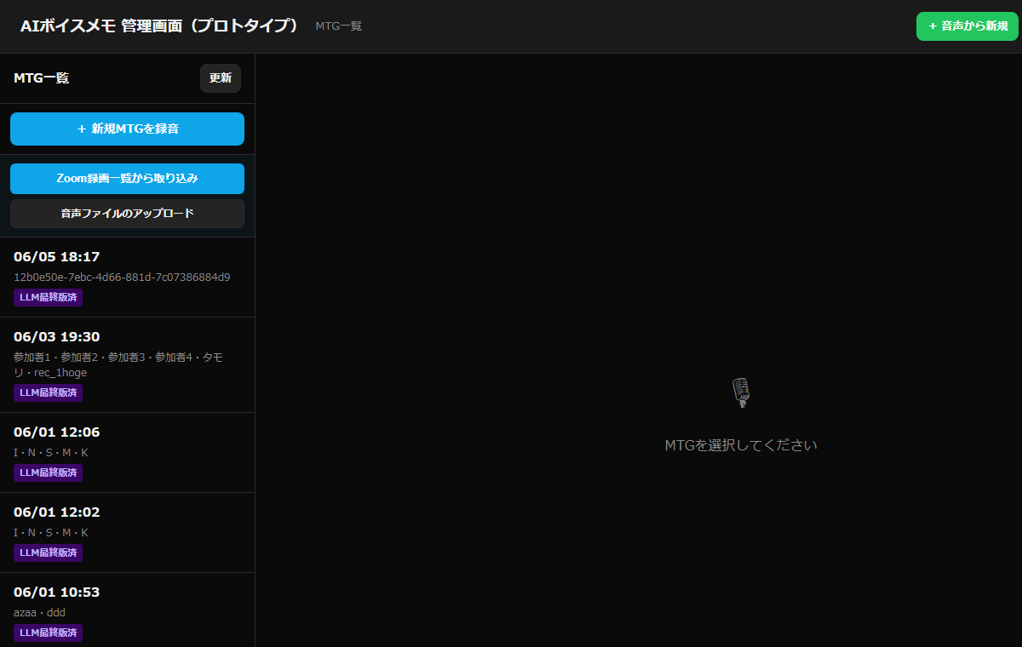
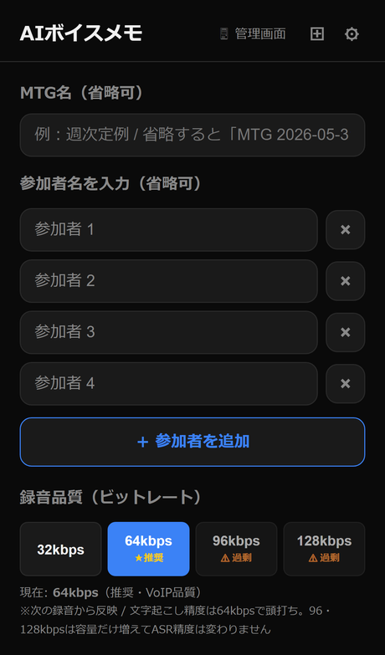
UI ツアー
実際の画面
モバイル PWA はシンプルな録音セットアップ。管理画面はプロジェクト管理・Zoom 取り込み・各種解析を一つの場所に集約。
モバイル PWA
管理画面
MTG名・参加者・ビットレート（64kbps 推奨）を設定して録音開始。
プロジェクト一覧・Zoom 取り込み・音声ファイル追加をサイドバーに集約。MTG履歴は最終版バッジ付きで一覧表示。
Prototype - jizo-dev.com/ai-voice-memo

Slide 9
システム構成
軽量・可搬・自前運用しやすい構成
モバイル PWA + 1台の VPS で完結。各エンジンは差し替え可能な疎結合。
CAPTURE
CORE
STT
LLM
UI
モバイル PWA
VPS
Whisper / Deepgram
Gemini 2.5
管理画面
MediaRecorder + Web Speech + 話者ボタン
>
FastAPI + SQLite + 静的配信 (Nginx HTTPS)
>
>
統合 / 要約 / タスク抽出 / Q&A
>
4カラム比較 / Excel / 編集 UI
Run1 / Run2 を別エンジンで二重解析
RUNTIME
Ubuntu 22.04 / Nginx + Let's Encrypt / FastAPI (systemd) / SQLite ファイル DB / Vanilla JS フロント。Docker は使わず scp デプロイ。Zoom 連携は Server-to-Server OAuth。秘匿情報はクライアントに渡さず VPS でプロキシ。
Prototype - jizo-dev.com/ai-voice-memo

Slide 10
ロードマップ
次に伸ばす方向
プロトタイプの土台はできた。次は活用幅と安全性を広げる。
機能拡張
安全性と運用
Claude Haiku 4.5 を要約・Q&A の選択肢に追加
用途別テンプレート（会議・インタビュー・講義）
モバイル PWA の一時停止 / 再開フロー
Presidio + GiNZA による PII 自動マスキング
プライバシーポリシー整備と公開
監査ログ強化・組織共有・権限管理
TRY THE PROTOTYPE
jizo-dev.com/ai-voice-memo / 管理画面: jizo-dev.com/ai-voice-memo/admin/
Prototype - jizo-dev.com/ai-voice-memo

